Slide 1
Druhy používaných zinkových slitin, jejich aplikace a vhodnost užití
Autor bakalářské práce: Tomáš Račák
Vedoucí bakalářské práce: doc. Ing. Ladislav Socha, MBA, Ph.D
Konzultant: Bc. David Gregor, DiS.
Oponent bakalářské práce: doc. Ing. Petr Lichý, Ph.D

Slide 2
Cíl práce
Cílem bakalářské práce je definovat všechny používané zinkové slitiny vhodné pro tlakové lití zinku. Určit oblasti výrobků, pro které je daná slitina vhodná či nevhodná, a proč. Co může např. způsobit nevhodná volba na daném výrobku, např. životnostní testy apod. Popsat, v čem se jednotlivé slitiny liší, jako např. chemické složení, forma zpracování, následné možnosti úprav a pokovení.

Slide 3
Výzkumný problém
Porovnání odlitků
Zjištění mechanických a chemických vlastností

Slide 4
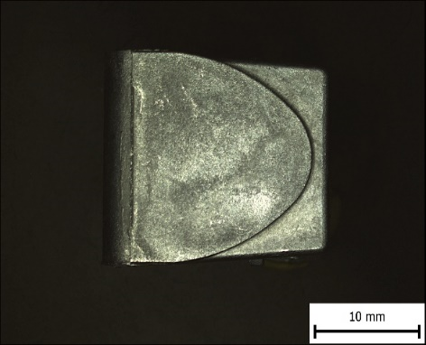
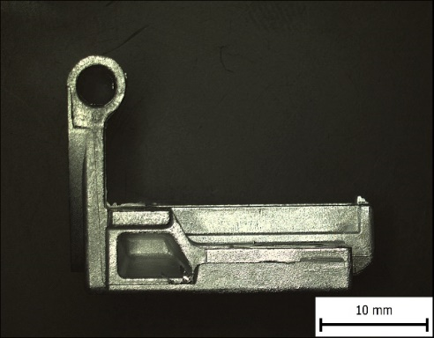
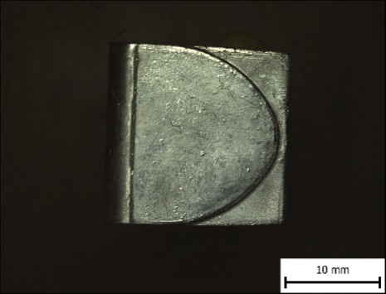
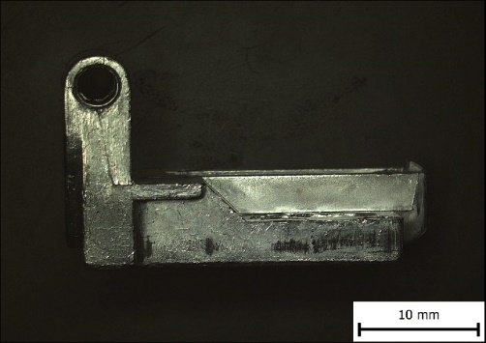
Metodika práce
Odlitek BNO_4458
Analýzy dokumentů
Popis strojů
Výroba zkušebních vzorků
Provedení mechanických zkoušek
Ověření chemického složení
Odlitek BNO_ 4488

Slide 5
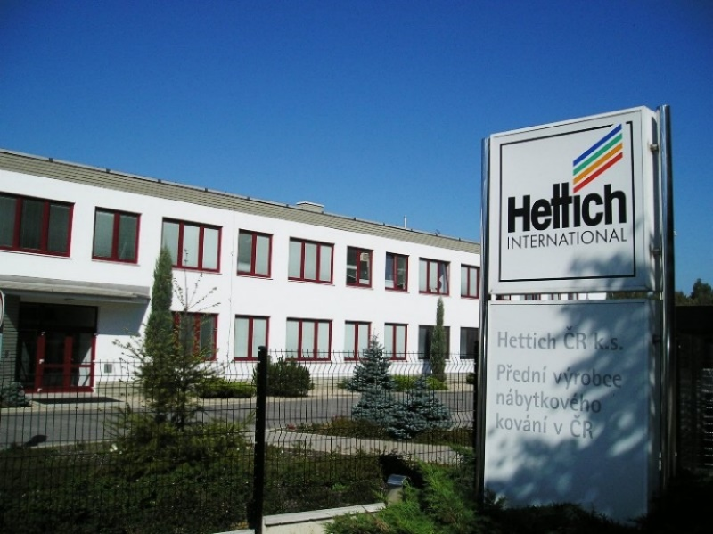
Společnost Hettich ČR
Sídlo: Žďár nad Sázavou
Specializace: kování pro nábytek
Plány společnosti:
Vývoje nových produktů
Rozšíření obchodních aktivit
Digitalizace
Udržitelnost

Slide 6
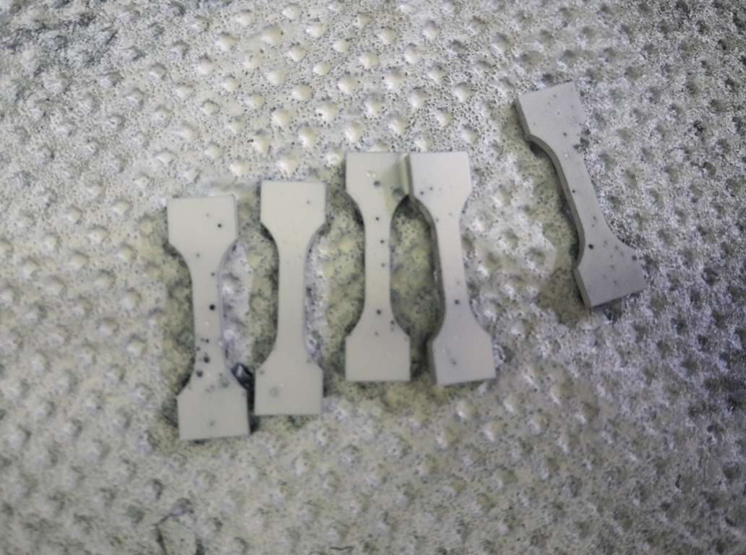
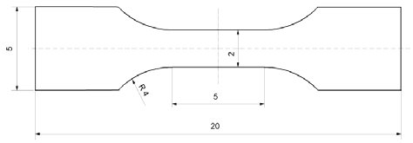
Vyhotovení vzorků pro mechanické zkoušení
Vyhotoveno z odlitků BN 04488 a BN 04458, materiálů ZN 0410 a ZN 0430
Drátová řezačka FANUC C600iA

Slide 7
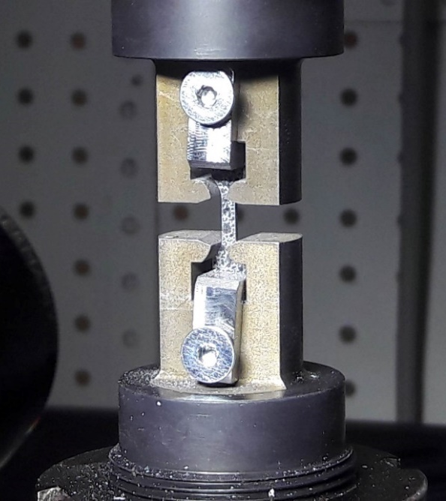
Provedení mechanických zkoušek
Zkouška tahem
Tahový zkušební stroj MTS – Exceed E43.104

Slide 8
Výsledky mechanických vlastností odlitků
Porovnání odlitku BNO_4458 a jakostí ZP0410, ZP0430
Porovnání BNO_4488 - ZP0410, ZP0430

Slide 9
Porovnání BNO_4458 - ZP0410 a BNO_4488 - ZP0410
Porovnání BNO_4458 -ZP0430 a BNO_4488 -ZP0430

Slide 10
Příprava vzorku pro chemické zkoušení

Slide 11
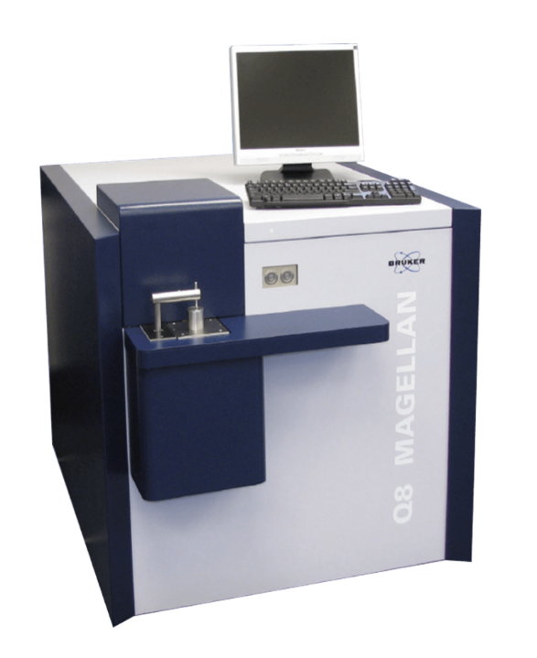
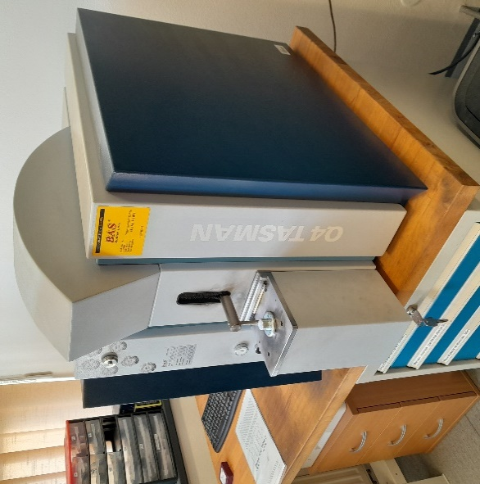
Analýza chemického složení : Optická emisní spektrometrie
Použité stroje:
OES Q4 Tasman: pro 1. a 2. měření
OES Q8 Magellan
OES Q8 Magellan
OES Q4 Tasman

Slide 12
Průměrné výsledky z měření 1 a 2
Výsledky stanovení chemického složení odlitků
Použit kalibrační standart SRM630

Slide 13
Prvky přesahující normu

Slide 14
Měření Magellan Corezinc

Slide 15
Návrhy opatření
Spolupráce a Specifikace:
Nutnost pečlivé spolupráce mezi zákazníkem a výrobcem.
Přesné určení specifikací pro výrobu kvalitních a spolehlivých produktů.

Slide 16
Závěr
Přesné srovnání dvou odlitků ve dvou jakostech
Nastavena metodika hodnocení mechanických vlastností
Zákazník určuje specifikace a požadavky na kvalitu výrobků
Spolupráce mezi zákazníkem a výrobcem je klíčová pro zajištění kvality a spolehlivosti.

Slide 17
Odpovědi na otázky vedoucího a oponenta
Může autor uvést konkrétní návrhy opatření pro podmínky firmy Hettich ČR?
vysvětlete tvrzení: ”Toto jádro se vyrábí ze speciálního materiálu, jako například písková jádra” - Opravdu je možno použít tento typ jader v tlakovém lití?
Vysvětlete vady ”zálupy”
Opravdu můžeme vzorky v experimentální části označit jako ”mikrovzorky”?

Slide 18
Děkuji za pozornost

